Slide 1
Спортсмены-герои в годы Великой Отечественной войны

Slide 2
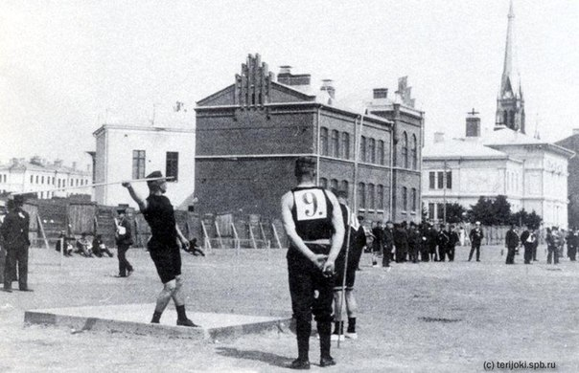
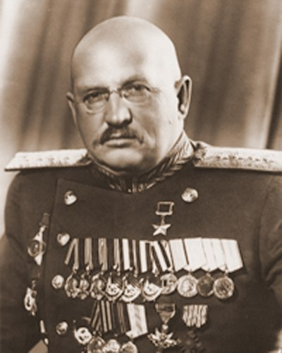
«Каждый спортсмен стоит в бою нескольких рядовых бойцов, а взвод спортсменов — надежнее батальона, если предстоит сложная боевая операция» — эти слова произнес Герой Советского Союза генерал армии И. Е. Петров, оценивая вклад воинов-спортсменов в победу в Великой Отечественной войне.

Slide 3
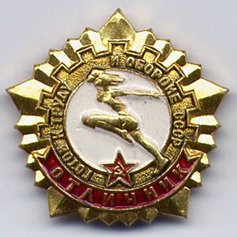
ГТО (Готов к труду и обороне)
В предвоенные и военные годы в СССР занятиям физкультурой и спортом придавалось большое значение. Введённый постановлением Всесоюзного совета физической культуры 11 марта 1931 года комплекс ГТО (Готов к труду и обороне) стал основой советской системы физического воспитания и имел своей целью способствовать укреплению здоровья и всестороннему физическому развитию советских людей, успешной их подготовке к трудовой деятельности и защите Родины. Хорошо по этому поводу сказал Герой Советского Союза, заслуженный мастер спорта, известный легкоатлет Николай Копылов: «Не будь я спортсменом, значкистом ГТО, вряд ли дошёл бы до Берлина!» Нормативы комплекса ГТО: переползание по-пластунски, оказание первой помощи, стрельба из малокалиберной винтовки, скоростной пеший переход, метание связки гранат, лазание по канату и шесту, переноска патронного ящика, плавание с гранатой в руке, преодоление полосы препятствий, оборонительные и нападающие
приёмы различных единоборств,
знание топографии,
умение метать гранату из разных положений.
Notes:
Надо сказать, что в предвоенные и военные годы в СССР занятиям физкультурой и спортом придавалось большое значение. Введенный постановлением Всесоюзного совета физической культуры 11 марта 1931 года комплекс ГТО (Готов к труду и обороне) стал основой советской системы физического воспитания и имел своей целью способствовать укреплению здоровья и всестороннему физическому развитию советских людей, успешной их подготовке к трудовой деятельности и защите Родины. За десять предвоенных лет значкистами ГТО стали миллионы юношей и девушек. В процессе подготовки к сдаче нормативов комплекса молодежь овладевала разнообразными физическими, прикладными и военными упражнениями, запасалась необходимыми в трудовой и воинской жизни качествами, знаниями, навыками и умениями. Например, в 1939 году в нормативы комплекса ГТО были включены такие виды испытаний, как переползание по-пластунски, скоростной пеший переход, метание связки гранат, лазание по канату и шесту, переноска патронного ящика, плавание с гранатой в руке, преодоление полосы препятствий, оборонительные и нападающие приемы различных единоборств. Прохождение этих мирных испытаний комплекса ГТО облегчило его значкистам сложнейший ратный путь к победе над фашизмом. Хорошо по этому поводу сказал Герой Советского Союза, заслуженный мастер спорта, известный легкоатлет Николай Копылов: «Не будь я спортсменом, значкистом ГТО, вряд ли дошел бы до Берлина!»

Slide 4
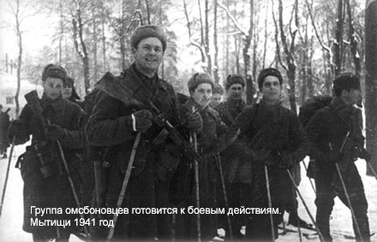
С первых дней войны весь
советский народ поднялся
на борьбу с фашизмом.
Не могли остаться
в стороне и спортсмены.
Уже 27 июня 1941
года из спортсменов-
добровольцев были
сформированы первые
отряды отдельной
мотострелковой
бригады особого назначения (ОМСБОН).
Бригада представляла собой то, что на Западе теперь называют «коммандос». Спортсмены учились минировать шоссейные и железные дороги, стрелять без промаха, бесшумно снимать часовых.
Notes:
Бригада представляла собой то, что на Западе теперь называют «коммандос». Спортсмены учились минировать шоссейные Ии железные дороги, стрелять без промаха, бесшумно снимать часовых. Всего за линию фронта, в 1941-1945 гг. было отправлено свыше 200 оперативных групп, в которые входило более 7000 человек.

Slide 5
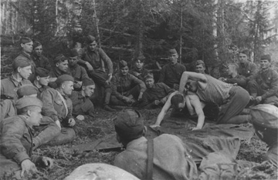
Всего за линию фронта, в 1941-1945 гг. было отправлено свыше 200 оперативных групп, в которые входило более 7000 человек, а более 800 - спортсмены.
Среди них: Легкоатлеты братья Серафим и Георгий Знаменские, Конькобежец Анатолий Капчинский, Боксеры Николай Королев и Игорь Миклашевский, Борец Григорий Пыльнов, Лыжница Любовь Кулакова, Гребец Александр Долгушин. Вошли в бригаду игроки минской футбольной команды «Динамо», 350 студентов и преподавателей Центрального государственного института физической культуры, студенты Московских историко-архивного, кожевенного, горного, станко-инструментального, медицинского институтов,
Института истории, философии и литературы.
В тылу противника они пустили под откос 1500
воинских эшелонов с вооружением и гитлеровскими
, разрушили сотни мостов и
уничтожили 50 самолётов и 145 танков.

Slide 6
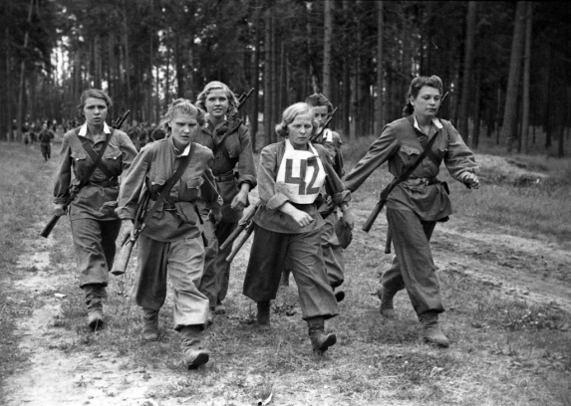
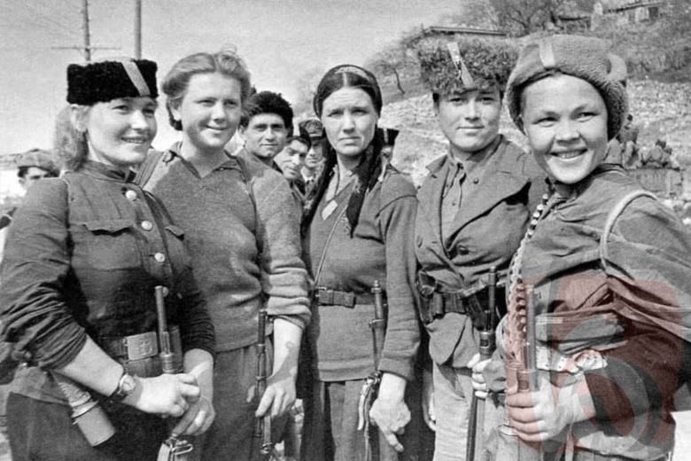
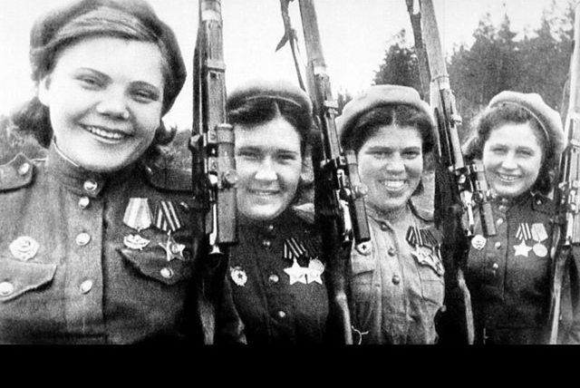
В ОМСБОН вступили более 300 женщин. Они стали
разведчицами, радистками, медсестрами.
Вместо ушедших на фронт мужчин физкультурные
организации возглавили лучшие довоенные спортсменки,
неоднократные чемпионки и призеры. Физкультурницы
учились на курсах по подготовке медицинских сестер.
Среди них неоднократные чемпионки, члены
сборных команд М. Самойлова, Л. Панова, Тихонова и другие.
Комитет по физкультуре и спорту организовал курсы для учителей физкультуры,
которые освоили знания по лечебной гимнастике.
В годы войны были госпитали для раненых фронтовиков.

Slide 7
Невозможно назвать всех, кто своими рекордами и достижениями славил советский спорт, был примером для молодёжи в мирное время и кто отдал свою жизнь за отчизну, когда над нею нависла смертельная опасность. Подвиги атлетов — сколько их было!
Вот лишь несколько ярких примеров смелости и самоотверженности советских спортсменов на полях сражений.

Slide 8
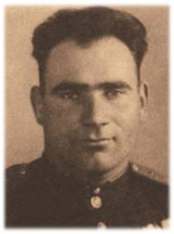
Григорий Малинко
Многократный чемпион УССР по борьбе, харьковский динамовец Григорий Васильевич Малинко начал войну артиллеристом. Уже в первых боях украинский богатырь поражал однополчан не только своей недюжинной силой, выносливостью, ловкостью, но и необычайной храбростью. Однажды Григорий Малинко, защищая подступы к атакуемому немцами селу, остался один со своим орудием. Отличаясь необыкновенной силой, Малинко перетаскивая вручную полуторатонное орудие и снаряды, быстро менял огневые позиции и открывал беглый артиллерийский огонь. Гитлеровцам, полагавшим, что стрельбу ведут по крайней мере несколько орудийный расчётов, и в голову не могло прийти, что бой ведёт всего один человек.

Slide 9
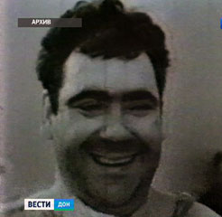
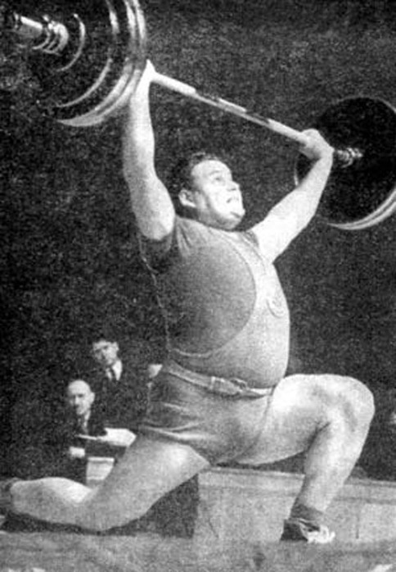
Александр Донской
Орденами и медалями за боевые дела отмечен штангист Александр Донской.
Он по заданию командира партизанского отряда, приняв на себя роль сельского священника, прятал в церкви оружие и готовил боевую группу, с которой ушел воевать в волынские леса.
Гитлеровцы были бы немало удивлены, узнав, что под рясой «батюшки» скрывается чемпион Украины по тяжелой атлетике. Свои ратные подвиги Донской совершал и воюя в партизанском отряде. За время пребывания в диверсионной группе Донской записал на свой личный счет 9 пущенных под откос вражеских эшелонов и
две автомашины с живой
силой и техникой.

Slide 10
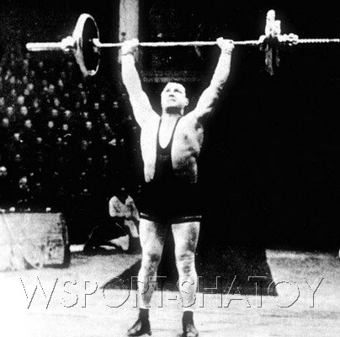
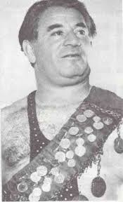
Аркадий Авакян
Штангисту Аркадию Авакяну пришлось воевать в Заполярье. Он был удостоен звания заслуженного мастера спорта, но не за спортивные достижения, а за воинский подвиг.
В одном из боев Авакян повел в атаку моряков. Вскоре завязалась рукопашная схватка с противником. В ее ходе наш атлет ударом кулака убил немецкого офицера!

Slide 11
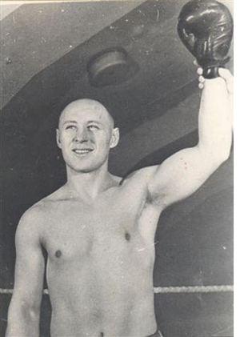
Николай Королёв
Николай Королёв был одним из сильнейших мастеров в истории советского бокса, провёл на ринге в общей сложности 219 боев и в 206 одержал победу.
Девять раз он становился чемпионом СССР в тяжёлой категории и пять раз был абсолютным чемпионом страны.
Сразу же после объявления войны Николай записывается добровольцем и воюет в составе ОМСБОН. Вскоре он отправляется с партизанским отрядом под командованием будущего Героя Советского Союза Дмитрия Медведева в тыл врага.
«В тяжелые минуты я всегда добрым словом вспоминал занятия физической культурой, спортом. Физкультура, закалив меня,позволила легче переносить все невзгоды и лишения партизанс кой жизни. Она помогла мне стать хорошим бойцом. Я быстро ориентировался, например, в ходе боевых схваток». Н.Королёв

Slide 12
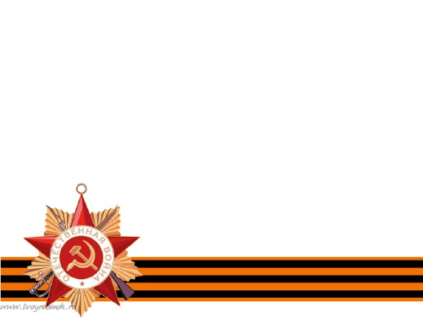
«За сто двадцать дней, проведённых во вражеском тылу, наш отряд совершил около пятидесяти боевых операций», — вспоминал Королев в своей автобиографической книге «На ринге». Вскоре 5 партизанских отрядов из местного населения образовалось в районе действия отряда Медведева, мешавших врагам. Однажды гитлеровцы послали крупный отряд эсэсовцев с пулемётами и миномётами, но окружённые партизаны не сдавались. Выходя из окружения, Медведев был ранен и не мог передвигаться. Тогда Николай Королев взвалил своего командира на плечи и понёс. Когда они неожиданно наткнулись на немцев, Королев, подняв руки, пошёл навстречу врагам. Фашисты не стали стрелять, подумав, что партизан идёт сдаётся, но приблизившись вплотную, Королев нокаутировал пятерых (!) гитлеровцев, забрал автомат и пристрелил ещё одного. Путь в лес был открыт. Свыше километра пришлось ему нести командира, пока их не встретили свои. Вот так спортивная подготовка помогла Николаю Королеву спасти свою жизнь и жизнь командира. За этот подвиг он был награждён орденом Боевого Красного Знамени.
В своей книге Королев писал: «В тяжёлые минуты я всегда добрым словом вспоминал занятия физической культурой, спортом. Физкультура, закалив меня, позволила легче переносить все невзгоды и лишения партизанской жизни. Она помогла мне стать хорошим бойцом. Я быстро ориентировался, например, в ходе боевых схваток».

Slide 13
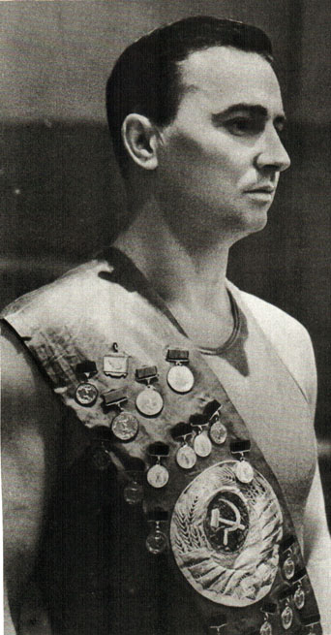
Леонид Мешков
Один из легендарных отечественных пловцов, с которого начиналось плавание в нашей стране. Тринадцатикратный рекордсмен мира. Участник Великой Отечественной войны, был фронтовым разведчиком на ленинградском фронте. После ранения комиссован, но вернулся в большой спорт и с 1947 года установил 5 мировых рекордов.

Slide 14
Григорий Пыльнов
Заслуженный мастер спорта СССР, неоднократный чемпион страны по борьбе Григорий Пыльнов.
В начале Великой Отечественной войны призван Московским ГВК в ряды Отдельной мотострелковой бригады особого назначения НКВД, погиб при выполнении боевого задания в тылу противника.

Slide 15
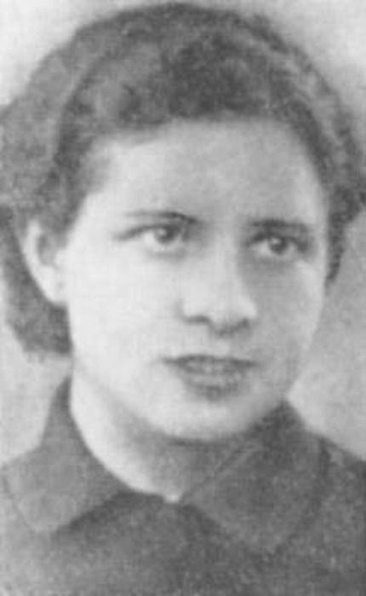
Клавдия Назарова
7 июля 1941г. после ожесточённого боя советские войска оставили г.Остров. Организатором подпольной группы юных патриотов, дравшихся в рядах истребительного батальона, стала Клавдия Назарова, закончившая к этому времени первый курс школы тренеров (отделение лёгкой атлетики). Подпольщики собирали оружие, распространяли листовки, устанавливали связь с советским командованием и снабжали сведениями разведчиков, заброшенных в тыл врага. Но фашистам удалось выследить Клаву Назарову. Начались ужасные пытки.12 декабря 1942г. согнав всех, кто мог передвигаться на городскую площадь , гитлеровцы повесили юную патриотку.
Указом Президиума Верховного Совета СССР от 20августа 1945г. Клавдии Ивановне Назаровой было присвоено звание Героя Советского Союза посмертно.
Notes:
Клавдия Ивановна Назарова стала не только организатором, но и руководителем комсомольской подпольной организации во временно оккупированном фашистами городе Острове. Эта смелая женщина родилась в октябре-месяце 1920 года в Острове, в семье простого крестьянина. Клавдия окончила десять классов, а также первый курс института физической культуры в городе Ленинграде. Затем работала в средней школе №5 на должности старшей пионервожатой, а за время оккупации города Острова фашистскими захватчиками – работником в швейной мастерской.
Клавдия Назарова стала участницей Великой Отечественной войны с самого ее начала, то есть с 1941 года. Она организовала и руководила комсомольской подпольной организацией, создание которой пришлось на 1941 год. Патриоты Советского Союза распространяли многочисленные листовки, в которых призывали горожан Острова оказывать полное сопротивление оккупантам, а также собирали боеприпасы и оружие. Юные советские подпольщики оказали помощь в спасении более пятидесяти раненых военнопленных и передавали в партизанский отдел наиболее ценное оружие, а также разведывательные данные.
Молодые подпольщики смогли установить связь с многочисленными партизанами, собирали, обрабатывали и передавали самые ценные и значимые сведения о местоположении противника. Отряд Клавдии Назаровой вывел электростанцию из строя, сжег здание, в котором располагался полицейский отдел врага. На том месте, где был осуществлен расстрел, сейчас находится мемориальная доска.
Осенью в ноябре-месяце Назарова Клавдия Ивановна была арестована фашистскими захватчиками. 12 декабря 1942 года состоялась казнь героини гитлеровскими палачами в самом центре города – на центральной площади Острова. Начиная с 7 ноября и до дня казни, немецкие фашисты держали девушку в застенке, после чего поняли, что никакими пытками из нее не добиться ни слова, приняли решение казнить публично, прямо на базарной площади, для того, чтобы преподать урок всем жителям города. На протяжении трех суток немцы не разрешали снимать труп девушки с виселицы, но вскоре приняли решение о ее захоронении, рассчитывая выследить участников организации. Похороны Назаровой Клавдии состоялись в ее родном городе.
Президиум Верховного Совета СССР издал указ от 20 августа 1945 года, в соответствии с которым за образцовое и надлежащее выполнение всех боевых заданий командования в тылу фашистских войск, а также проявленные в ходе операций мужество и геройство Клавдии Ивановне Назаровой посмертно присвоить почетное звание героя Советского Союза. Также Клавдия Назарова удостоилась награды в виде ордена Ленина.

Slide 16
Памятник Клавдии Назаровой
Подвиг Клавдии Назаровой, Филипповой Людмилы, Козловского Александра, Ивановой Анны, Серебрянникова Олега, Судакова Льва и Корныльева Павла известен всей России. Эти люди в свои юношеские годы буквально с первых дней фашистской немецкой оккупации города Острова стали активно и действенно включаться в суровую борьбу за полное освобождение своего родного края.
19 мая 1963 года в городе Острове был установлен знаменитый памятник советской героине под руководством архитектора В.А. Бубновского и скульптора Н.А. Страхова.

Slide 17
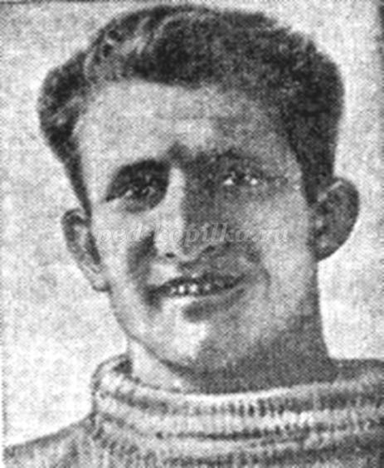
Владимир Мягков
Чемпион СССР 1939 г. в лыжной гонке на 20 км Владимир Мягков в конце того же года вместе с другими известными ленинградскими спортсменами, преподавателями и студентами института физкультуры добровольцем вступил в один из боевых лыжных отрядов, действовавших в составе войск Ленинградского фронта, воевавших с белофиннами. Лыжные отряды совершали глубокие рейды по вражеским тылам. Мягков отличался в них особой смелостью и боевой смекалкой. Ему поручали самые ответственные боевые задания.
Во время выполнения одного из них зимой 1940г. он пал смертью храбрых.
Тогда же ему посмертно было
присвоено звание
Герой Советского Союза.

Slide 18
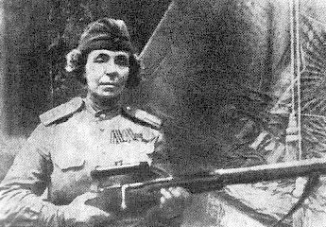
Петрова
Нина Павловна
Петрова
Нина Павловна
Петрова Нина Павловна
Она увлекалась верховой ездой, велосипедом, греблей, плаванием,баскетболом, лыжами, хоккеем с мячом, конькобежным спортом. Однако главным видом спорта для Петровой стала пулевая стрельба. Она поступила в снайперскую школу, которую окончила и в которой стала потоминструктором. Только за 1936 год она выпустила 102 ворошиловских стрелка.
Участвовала в советско финской войне 1939—1940 годов.
К началу Великой Отечественной войны ей было уже 48 лет и она не подлежала призыву. Однако онадобровольно вступила в ряды 4-й дивизии народного ополчения Ленинграда, затем служила в медсанбате.
С ноября 1941 года находилась в действующей армии, став снайпером 1го стрелкового батальона 284-гострелкового полка 86-й Тартуской стрелковой дивизии.
Начав службу рядовым снайпером, она дослужилась до звания старшины и должности командира отделения снайперов.
В боях под Ленинградом не только выходила на боевые позиции и уничтожала врага, но и занималась обучением других снайперов. Всего за годы войны она подготовила более 500 снайперов. За бои под Ленинградом Петрова
была награждена медалями «За боевые заслуги»
и «За оборону Ленинграда».
Орден Отечественной войны 2-й ст.
Орден Славы 3-й ст. (2.03.1944)
Орден Славы 2-й ст. (20.08.1944)
Орден Славы 1-й ст. (29.06.1945)
Медаль «За боевые заслуги»
Медаль «За оборону Ленинграда»

Slide 19
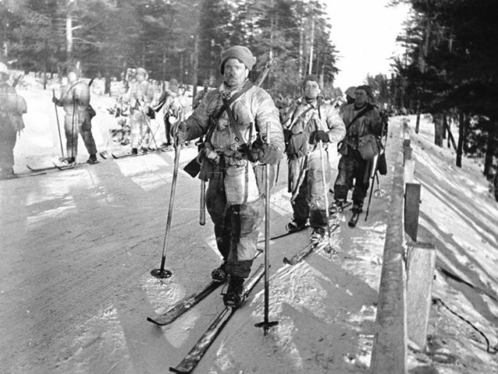
Неоценимую пользу принесли
лыжники во время войны.
Одетые в белые маскировочные халаты,
они бесшумно, как тени, скрывались
в лесной глуши и забирались в глубокий
тыл врага. Там они разведывали
местонахождение вражеских войск,
артиллерии, командных пунктов.
Нередко такие снежные рейды продолжались
более суток, но закаленные спортсмены
не замерзали даже в холодную погоду.
Лыжники проявили высокое мужество при защите страны. Обладая большой маневренностью, действуя вне дорог и появляясь неожиданно в тылу или на флангах неприятеля, они вносили панику и смятение в его ряды.
Notes:
Из бойцов –лыжников формировались специальные подразделения воздушно –десантных войск, роты разведки, отряды и группы подрывников, истребителей танков и другие части особого назначения. Действуя в составе особых отрядов народных мстителей, используя высокое искусство передвижения на лыжах и другие военно – прикладные навыки, они наносили чувствительные удары по фашистским захватчикам. Враг называл летучие, неуловимые, страшные своей ударной силой отряды лыжников – «лыжной смертью» или «белыми призраками».

Slide 20
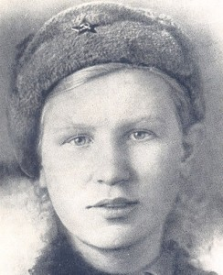
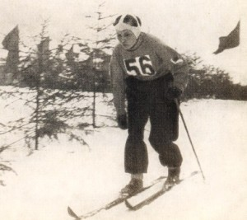
«Снежная королева» на партизанской тропе
Любе Кулаковой во время Великой Отечественной войны поручили учить партизан ходьбе на лыжах. Она с энтузиазмом взялась за эту нелегкую работу. Обучать людей нужно было быстро и так, чтобы ученики на практике могли применять полученные знания, которые передала им Люба Кулакова, чемпионка Советского Союза.
Партизаны прекрасно понимали важность задания и всячески помогали своей учительнице. Вскоре отряд встал на лыжи и мог выполнять самые разнообразные и сложные задания.
Любу постигла та же участь, что и Володю Мягкова, — она тоже отважно сражалась и погибла в неравном бою.
В Москве на стадионе «Сталинец» Любе Кулаковой поставлен памятник, изображающий ее в солдатском полушубке,
с автоматом в руках.
Notes:
После окончания семилетки девушка полностью, как говорится, ушла в спорт. В 1938 году она становится чемпионкой Союза на пятикилометровой дистанции среди взрослых. Кроме лыжных гонок метала гранату, преодолевала полосу препятствий ГТО. Занималась велогонками на дорожных машинах. В 1940 году она стала чемпионкой страны на 15-ти километровой дистанции. В 1941 году победила на Празднике Севера в Мурманске не только в лыжных гонках, но и в соревнованиях по слалому и скоростному спуску с гор. Ей прочили большое спортивное будущее. Но всё перечеркнула война.
Люба просилась на фронт, но ей в военкомате отвечали отказом: «Вы лучшая лыжница страны. И мы обязаны вас беречь». Предложили заниматься лыжной подготовкой молодых воинов в Отдельной мотострелковой бригаде особого назначения под Москвой. Тренировала их Люба без устали, передавала все свои «секреты» скоростного лыжного бега. Совершала с ними марш-броски на 30-40 километров. Снежная королева задавала такой темп, что ребята валились порой с ног. А она подбадривала: «Тяжело в учении, легко в бою». На Любу в 1942 году обратил внимание командир партизанского разведывательного отряда Анисим Ильич Воропаев и предложил ей совершать с группой отлично подготовленных бойцов вылазки в тыл враг. Она выполнила немало заданий в смоленских лесах. И всегда показывала бесстрашие, смелость и стойкость. Снежную королеву любили, старались уберечь. Но не смогли.
После успешного выполнения одного из заданий разведывательная группа, в которой была Люба, возвращалась в отряд. Нашлись предатели, которые сообщили гитлеровцам о действиях и местонахождении партизан. Против двенадцати разведчиков фашисты направили три танка, пятьдесят автоматчиков и отряд конницы. Около деревни Андрюцы фашисты устроили засаду. В том бою и оборвалась жизнь замечательной девушки, лыжницы, смелой разведчицы. 12 апреля 1945 года Евдокии Трифоновне Кулаковой вручили пакет из Кремля: «По сообщению военного командования Ваша дочь красноармеец Кулакова Любовь Алексеевна в боях за Советскую Родину погибла смертью храбрых. За совершенные Вашей дочерью боевые подвиги в борьбе с немецкими захватчиками она награждена орденом Отечественной войны второй степени».
Люба Кулакова осталась в памяти родных, друзей, спортсменов, однополчан. На ее родном стадионе установлен памятник. На нем высечены слова: «Заслуженный мастер спорта СССР Люба Кулакова (1920 – 1942), партизанка Великой Отечественной войны. Погибла в боях за Советскую Родину».

Slide 21
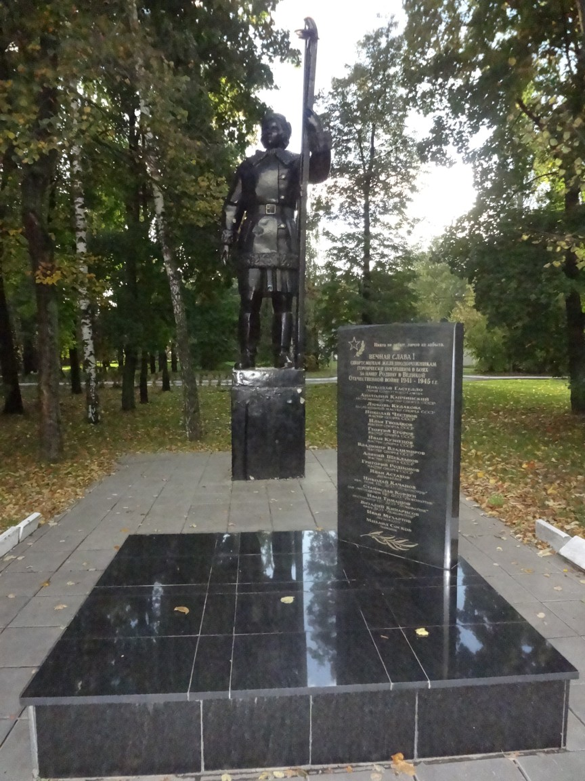
Москве на стадионе «Сталинец» Любе Кулаковой поставлен памятник, изображающий ее в солдатском полушубке, с лыжами в руках. Памятник Л.И. Kулаковой был установлен у южной трибуны стадиона "Локомотив". Недавно памятник был перенесен и теперь располагается рядом с другим памятным знаком - спортсменам–железнодорожникам, погибшим в боях за нашу в годы Великой Отечественной войны.
Памятник Любови Кулаковой

Slide 22
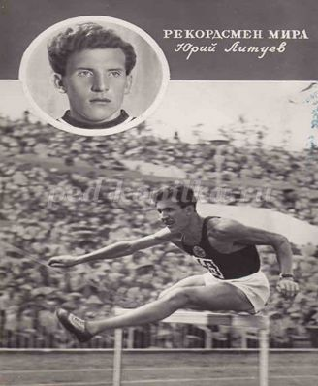
Литуев Юрий Николаевич
У Юрия Литуева наряду с многочисленными медалями, завоеванными в спортивных баталиях, были и боевые награды. Особенно памятна одна из них – орден Красной Звезды. Однажды во время сражения гитлеровцы неожиданно ввели в бой свежие резервы – несколько танков. Они рассчитывали на панику среди наших солдат. Одним из первых, кто быстро сориентировался и открыл огонь по бронированным машинам, был 19-летний командир батареи Юрий Литуев. Метким выстрелом из противотанкового орудия он уничтожил фашистский танк. Постарались и другие бойцы. Немцы с потерями отступили. Немало и других славных страниц вписал совсем юный офицер Литуев в боевую летопись Великой Отечественной.

Slide 23
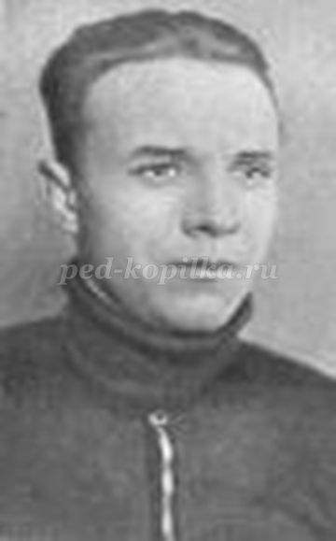
Анатолий Капчинский
На следующий день после объявления войны знаменитый конькобежец, рекордсмен СССР Анатолий Капчинский, как и миллионы его сверстников, уже был в военкомате. Но ему отказали. Инженеров-железнодорожников добровольцами в армию не брали. Однако он узнал, что в Москве на стадионе «Динамо» набирали добровольцев в Отдельную мотострелковую бригаду особого назначения – ОМСБОН НКВД СССР. Весь цвет большого спорта собрался там. Бойцы ОМСБОНа готовились для действий в составе небольших групп в тылу врага, а также для борьбы с фашистскими диверсантами в тылу советских войск. В 1942 году в одном из боев под Киевом Анатолий Капчинский погиб, пробитый восемнадцатью пулеметными пулями. Указом Президиума Верховного Совета СССР от 16 июня 1944 года за храбрость, мужество и самопожертвование в бою он посмертно был награжден орденом Отечественной войны I степени.

Slide 24
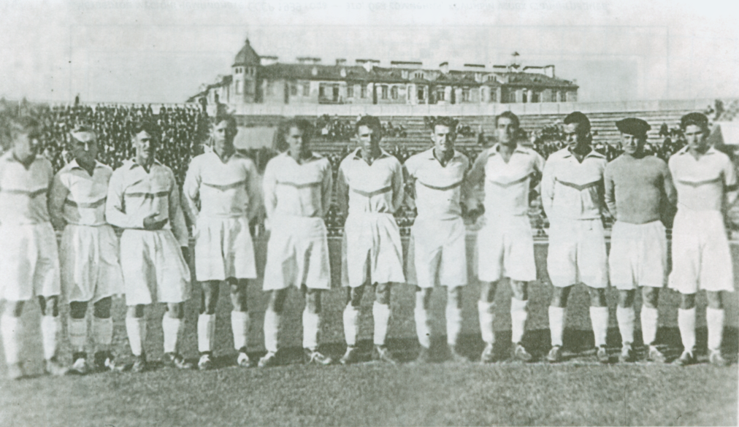
«Трактор» Сталинград
Все мастера футбола за совершенные подвиги в Сталинградской битве награждены орденами и медалями. Игрок команды “Трактор” Александр Райкунов за выдающиеся подвиги был удостоен звания Героя Советского Союза.
Все мастера футбола за совершенные подвиги в Сталинградской битве награждены орденами и медалями. Игрок команды “Трактор” Александр Райкунов за выдающиеся подвиги был удостоен звания Героя Советского Союза.
Все мастера футбола за совершенные подвиги в Сталинградской битве награждены орденами и медалями. Игрок команды “Трактор” Александр Райкунов за выдающиеся подвиги был удостоен звания Героя Советского Союза.

Slide 25
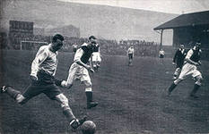
Легендарный матч 2 мая 1943 года
Резонанс футбольного матча на израненной Сталинградской земле трудно выразить словами. Лондонская “ Таймс” писала: “Если русские могут играть в футбол в Сталинграде, то это свидетельствует, что они уверены в будущем...”
Началу мачта предшествовала церемония вручения вратарю “Трактора” Василию Ермасову медали “За отвагу”.
Примечательно еще одно воспоминание Анатолия Акимова: “В этой игре не было проигравших – все чувствовали себя победителями. Москвичи радовались вместе со сталинградцами. Ведь матч мы воспринимали как своего рода гимн тем, кто доказал в этом городе непобедимость советского оружия.
2 мая 1943 года команда в разрушенном Сталинграде встретились команды московского “Спартака” и Сталинградского “Динамо”. Это была не просто футбольная встреча, а событие важнейшего общеполитического значения.
Notes:
В 1983 году, ровно через 40 лет после знаменитого матча в Сталинграде, ветераны-спартаковцы вновь посетили Волгоград.
Война, полностью разрушив Сталинград, оставила спортсменов без стадионов, залов и площадок. Но уже в мае 1943 года Всесоюзный комитет по делам физической культуры и спорта и ВЦСПС приняли решение об оказании помощи физкультурным организациям Сталинграда. Из Москвы, Ленинграда, Челябинска, Саратова поступало спортивное оборудование, инвентарь, учебные пособия. Бригады Московского и Ленинградского институтов физической культуры во главе с заслуженным мастером спорта СССР Е. Огуренковым провели семинарские занятия с тренерами.
Восстанавливалась организационная структура, начал работу городской комитет физкультуры. Летом 1943 года состоялась городская спартакиада по легкой атлетике, спортивным играм и рукопашному бою. В этом же году сталинградцы, участвуя в Поволжской спартакиаде, занимают призовые места по рукопашному бою (3 место), футболу (2 место), легкой атлетике и плаванию (5 место). В 1943 году проводится легкоатлетическая эстафета на приз газеты “ красный спорт”. В 1944 году в городе Урюпинске возобновляет работу техникум физической культуры и выпускает первых специалистов в 1947 году.
В 1945 году в Сталинграде проводится парад физкультурников.
Спортсменам, погибшим в годы войны установлена мемориальная доска.

Slide 26
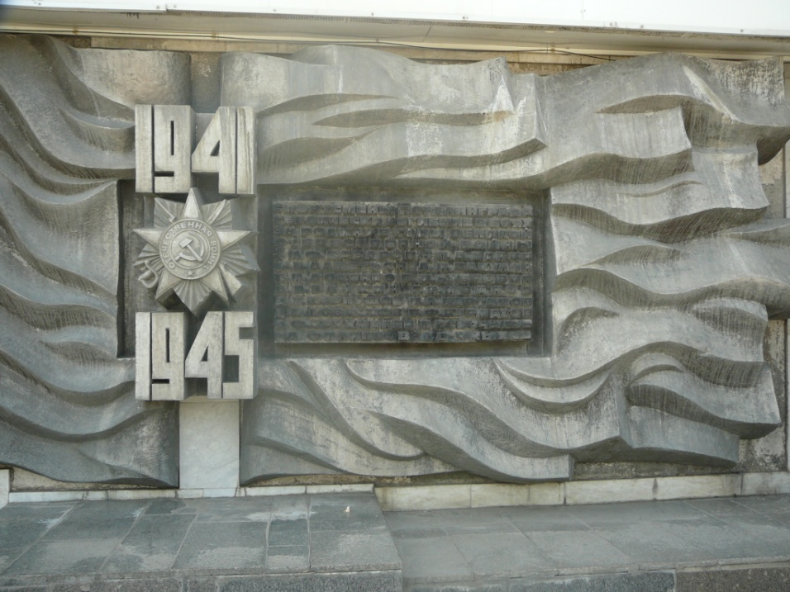
Спортсменам, погибшим в годы войны
Барельеф находится на здании Дворца Спорта (правое крыло) в Краснооктябрьском районе Волгограда.
Надпись на барельефе гласит: «Спортсмены г.Сталинграда героически погибшие в боях за Родину в годы Великой Отечественной войны
(Герой СССР) И.Ф. Базаров,
(Герой СССР) П.А. Панин,
М.П. Алпетьян, Д.И. Бакулин, Е.И.
Доценко, В.М. Дубровин,
А.П. Зайкин, Г.И. Иванов, А.Г. Карпушов,
И.Л. Карташов, Е.М. Кобляков,
Б.Ф.Курмазов, А.Ф. Крухмалев,
П.Г. Сбочаков, Г.А. Филиппов,
Д.В. Чмыхов».

Slide 27
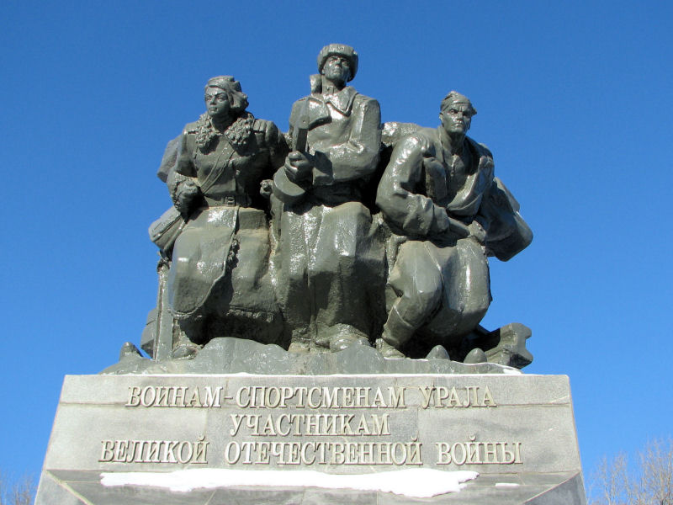
Памятник спортсменам участникам ВОВ

Slide 28
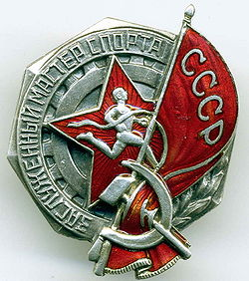
Звание «Заслуженный мастер спорта»
Все спортсмены - участники ВОВ и их тренеры удостоены высоких государственных наград. Многие из них, пройдя войну, продолжали свою деятельность, став учёными, руководителями различных кафедр, тренерами, передавая свои знания, опыт, любовь к спорту студентам.
Некоторые из них получили звание « Заслуженного мастера спорта».
В годы Великой Отечественной войны звание «заслуженный мастер спорта» присваивалось мастерам спорта, отличившимся в боях с захватчиками.
Так, известный легкоатлет (а в будущем — знаменитый тренер)
Виктор Алексеев в 1942 году получил звание
«за подготовку резервов фронту и высокие спортивные
достижения».
В 1943 году звание было присвоено штангисту А. Авакяну
за то, что он убил немца ударом кулака.
В 1945 году заслуженным мастером спорта стал
Иван Поддубный, никогда не выступавший в качестве
спортсмена-любителя.

Slide 29
Закончилась вторая мировая война. Одним из важных её итогов стал огромный авторитет Советского Союза –страны, вынесшей основные трудности борьбы с фашизмом. Наша страна вступает во все спортивные международные организации, в т.ч. и в Международный Олимпийский комитет (МОК) в 1951г.
Победа Советского Союза в Великой Отечественной войне показала всему миру величайшие преимущества, превосходство и единство советского народа.
Все спортсмены- участники ВОВ и их тренеры удостоены высоких государственных наград. Многие из них, пройдя войну, продолжали свою деятельность, став учёными, руководителями различных кафедр, тренерами, передавая свои знания, опыт, любовь к спорту студентам.

Slide 30
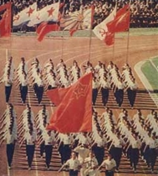
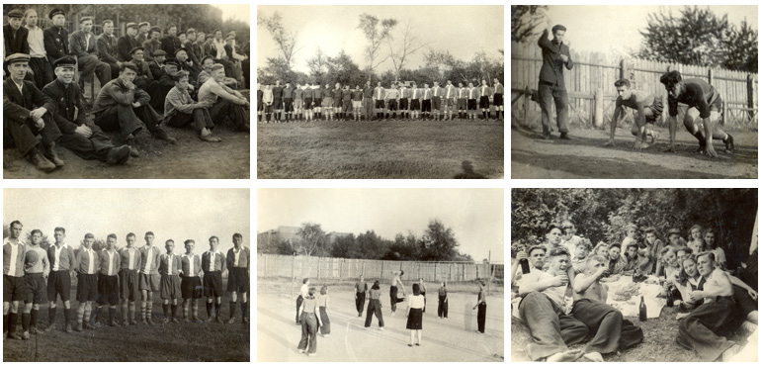
Через два месяца после окончания войны состоялась первая послевоенная спартакиада. Среди участников были и фронтовики.

Slide 31
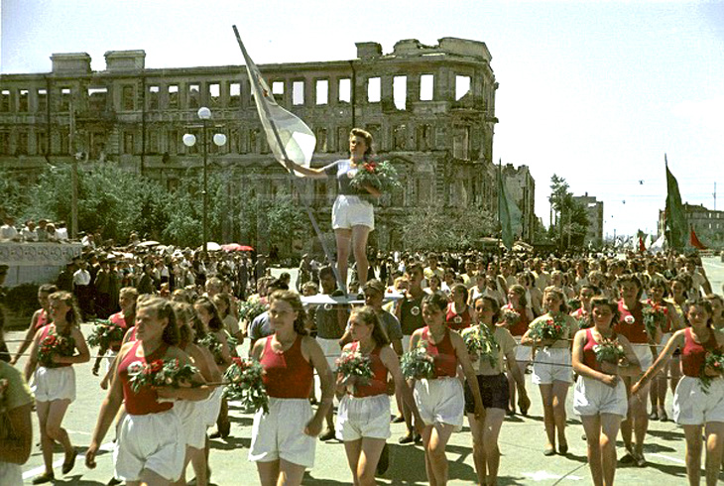
Парад физкультурников 1945 год в Сталинграде

Slide 32
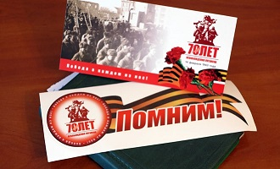
Помните !.. через века, через года.
Помните !.. о тех, кто уже не придёт никогда. Помните!...
Памяти павших будьте достойны!
Р. Рождественский

